Slide 1

裁剪
计算机图形学

Slide 2
二维观察
在计算机图形学中，将在用户（世界）坐标系中需要进行观察和处理的一个坐标区域称为窗口（Window）
将窗口映射到显示设备上的坐标区域称为视区（Viewport）

Slide 3
二维观察
观察变换
裁剪
视口变换
Notes:
裁剪必定发生在观察坐标系内

Slide 4
二维观察
观察变换
裁剪
视口变换

Slide 5
问题提出
真正的照相机不能“看到”整个世界，图形学中虚
拟的照相机也只能看到世界的一部分
裁剪
问题是什么?
Notes:
变焦不是我们本节讨论的重点，我们的重点是裁剪方法

Slide 6
裁剪
输入：矩形窗口,对象
输出：保留窗口内对象，去掉窗口外对象
约束条件:效率,正确性,稳定性
窗口是边与坐标轴平行的矩形，由上（y=y_{t}）、下（y=y_{b}）、左（x=x_{l}）、右（x=x_{r}）四条边描述

Slide 7
裁剪
点的裁剪
线段裁剪
Cohen-Sutherland
中点分割法
Liang-Barsky
多边形裁剪
其它裁剪

Slide 8
点的裁剪
图形裁剪中最基本的问题
窗口的左下角坐标为(x_{L},y_{B}),右上角坐标为(x_{R},y_{T})
给定点P(x,y),当x_{L} <= x <= x_{R}并且y_{B} <= y <= y_{T},保留点;否则忽略点
判断点与窗口的内外关系
矩形窗口→多边形窗口？
直线如何裁剪？
Notes:
射线法

Slide 9
直线段的裁剪
信息?

Slide 10
直线段的裁剪
直线段和剪裁窗口的可能关系：
完全落在窗口内
完全落在窗口外
与窗口边界相交
Notes:
避免不必要的求交点的浮点数计算

Slide 11
直线段的裁剪
裁剪策略：向点转化
具体战术：快速判断情形(1)(2)，对于情形(3)，设法减少求交次数和每次求交时所需的计算量
具体算法？

Slide 12
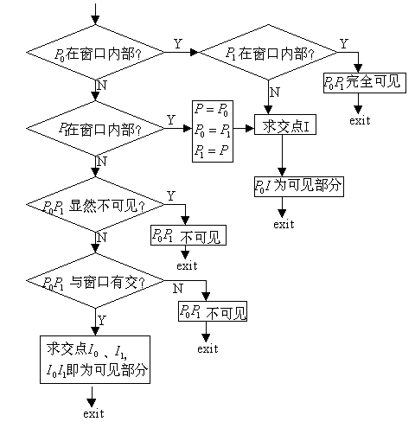
直线段的裁剪
直接求交算法
能否再具体？
12

Slide 13
1. Cohen-Sutherland算法
基本思想：对每条直线段p₁(x₁,y₁)p₂(x₂,y₂)分三种情况处理：
(1) 直线段完全可见，“简取”之。
(2) 直线段显然不可见，“简弃”之。
(3) 直线段既不满足“简取”的条件，也不满足“简弃”的条件，需要对直线段按交点进行分段，分段后重复上述处理
判断方法？

Slide 14
1. Cohen-Sutherland算法
编码：对于任一端点(x,y)，根据其坐标所在的区域，赋予一个4位的二进制码D₃D₂D₁D₀。
编码规则如下：
若x<wxl，则D₀=1，否则D₀=0；
若x>wxr，则D₁=1，否则D₁=0；
若y<wyb，则D₂=1，否则D₂=0；
若y>wyt，则D₃=1，否则D₃=0。

Slide 15
1. Cohen-Sutherland算法
裁剪一条线段时，先求出端点p₁和p₂的编码code1和code2：
(1)若code1|code2=0，对直线段应简取之
(2)若code1&code2≠0，对直线段可简弃之
(3)若上述两条件均不成立。则需求出直线段与窗口边界的交点。在交点处把线段一分为二，其中必有一段完全在窗口外，可以弃之。再对另一段重复进行上述处理，直到该线段完全被舍弃或者找到位于窗口内的一段线段为止

Slide 16
1. Cohen-Sutherland算法
算法的步骤：
(1)输入直线段的两端点坐标：p₁(x₁,y₁)、p₂(x₂,y₂)，以及窗口的四条边界坐标：wyt、wyb、wxl和wxr。
(2)对p₁、p₂进行编码：点p₁的编码为code1，点p₂的编码为code2。
如何计算编码？

Slide 17
1. Cohen-Sutherland算法
(3)若code1|code2=0，对直线段应简取之，转(6)；
否则，若code1&code2≠0，对直线段可简弃之，转(7)；当上述两条均不满足时，进行步骤(4)。
(6),(7)？
17

Slide 18
1. Cohen-Sutherland算法
(4)确保p₁在窗口外部：若p₁在窗口内，则交换p₁和p₂的坐标值和编码
(5)按左、右、上、下的顺序求出直线段与窗口边界的交点，并用该交点的坐标值替换p₁的坐标值。也即在交点s处把线段一分为二，并去掉p₁s这一段。考虑到p₁是窗口外的一点，因此可以去掉p₁s, 转(2)
(6)用直线扫描转换算法绘制当前
的直线段p₁p₂
(7)算法结束
Notes:
??确保p₁在窗口外部

Slide 19
1. Cohen-Sutherland算法
Example：

Slide 20
1. Cohen-Sutherland算法
特点：
用编码方法快速判断线段的完全可见和显然不可见
优点是简单，易于实现
算法中求交点很重要，它决定了算法的速度
本算法不适用非矩形的窗口

Slide 21
2. 中点分割算法
基本思想：从P₀点出发找出离P₀最近的可见点A；从P₁点出发找离P₁最近的可见点B；
AB即为原线段的可见部分
与Cohen-Sutherland算法一样对前两种情况处理
对第三种情况，用中点分割法求出线段与窗口交点。

Slide 22
2. 中点分割算法
从P0出发找距离P0最近可见点A
先求出P0P1的中点Pm
若P0Pm不是显然不可见，则距P0最近的可见点一定落在P0Pm上，所以用P0Pm代替P0P1
否则取PmP1代替P0P1
再对新的P0P1求中点Pm。重复上述过程，直到PmP1长度小于给定的控制常数为止，此时Pm收敛于交点
从P1出发找距离P1最近可见点类似
Notes:
线段裁剪的“中点分割法” 和“LIANG方法” 省略不讲！

Slide 23
2. 中点分割算法
中点分割算法的核心思想是通过二分逼近来确定直线段与窗口的交点
效率非常高
为什么？

Slide 24
2. 中点分割算法
1.次数少：分辩率为2^{N}*2^{N}的显示器，二分过程至多N次
2.效率高：二分操作可以硬件实现，效率很高
Notes:
二进制整数做除以2运算相当于右移1位

Slide 25
回顾裁剪问题
视景体变换前后：
回到3D情形
截锥体→长方体
如何解决?

Slide 26
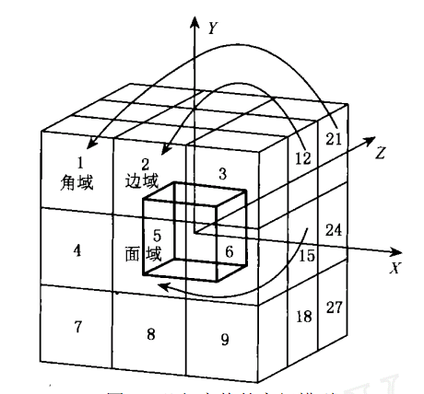
三维裁剪
三维Cohen-Surtherland
几位编码?

Slide 27
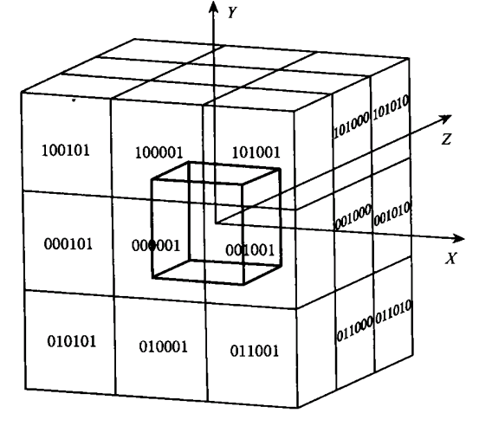
三维裁剪
三维Cohen-Surtherland
几位编码?

Slide 28
三维裁剪
将Sutherland-Cohen算法推广到三维,对于空间一点
可以得到区域码从右到左对应的二进制位
bit1=1,如果 :
bit2=1,如果:
bit3=1,如果:
bit4=1,如果:
bit5=1,如果:
Bit6=1,如果:

Slide 29
算法思考
1.完全可见
2.显然不可见
3.其余情况
缺点？

Slide 30
Cohen-Sutherland算法

Slide 31
3. Liang-Barsky算法
1
1
u₃
u₂
t₃
t₂
u₁
u₀
t₀
0
0
将裁剪线段及裁剪窗口均看作点集，那么裁剪结果即为两点集的交集
问题：裁剪窗口是二维对象，而线段是一维对象，如何求取交集?

Slide 32
3. Liang-Barsky算法
窗口分解：四条边界->两组边界
1
t₃
t₂
t₀
0
简化？

Slide 33
3. Liang-Barsky算法
直线P₁P₂： P= P₁ +u*(P₂ - P₁)
直线与裁剪窗口的交点Q₁ 、Q₂
P₁P₂至少部分可见的充要条件？
1
t₃
t₂
P1
Q1
Q2
P2
t₀
u = 0
0
u1
u2
u = 1

Slide 34
3. Liang-Barsky算法
P1P2至少部分可见的充要条件?
Notes:
max(u₁ ,0)<=min(u₂ ,1)
等价与: u₁ <1且u₁ >0且u₁ <=u₂

Slide 35
3. Liang-Barsky算法
回到二维情形:
1
t₃
t₂
t₀
0

Slide 36
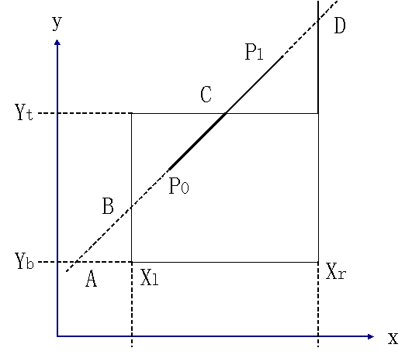
3. Liang-Barsky算法
设要裁剪线段P₀P₁, 及其与窗口交点:A,B,C,D
思想: 从A,B和P₀三点中找出最靠近的P₁点: P₀
从C,D和P₁中找出最靠近P₀的点: C
裁剪结果: P₀C
1
t₃
t₂
t₀
0
Notes:
A,B,P₀ 在一起?

Slide 37
3. Liang-Barsky
直线参数表示:
x=x₀+u△x
y=y₀+u△y
△x=x₁-x₀ △y=y₁-y₀
u_{L}= (x_{L}-x₀)/△x, u_{R}= (x_{R}-x₀)/△x
窗口边界的四条边分为两类：始边和终边
始参u_{s}
终参u_{e}

Slide 38
3. Liang-Barsky算法
1. 计算参数u_{L}, u_{R}, u_{B}, u_{T} :
u_{L}= (x_{L}-x₀)/△x, u_{R}= (x_{R}-x₀)/△x
u_{B}= (y_{B}-y₀)/△y, u_{T}= (y_{T}-y₀)/△y
2. 确定始参u_{s}与终参u_{e} :
△x>0, u_{sx}= u_{L}, u_{ex}= u_{R};△x<0, u_{sx}= u_{R}, u_{ex}= u_{L}
△y>0, u_{sy}= u_{B}, u_{ey}= u_{T;}△y<0, u_{sy}= u_{T}, u_{ey}= u_{B}
3. 确定交集:
u_{s}=max(u_{sx},u_{sy},0), u_{e}=min(u_{ex},u_{ey},1)
若u_{s}<=u_{e},则裁剪结果为区间[u_{s}, u_{e}]
否则，结果为空集
简化？

Slide 39
3. Liang-Barsky算法
△x>0, u_{sx}= u_{L}, u_{ex}= u_{R};△x<0, u_{sx}= u_{R}, u_{ex}= u_{L}
△y>0, u_{sy}= u_{B}, u_{ey}= u_{T;}△y<0, u_{sy}= u_{T}, u_{ey}= u_{B}
 | u_{sx} | u_{ex}
△x>0 | (x_{L}-x₀)/△x | (x_{R}-x₀)/△x
△x<0 | (x_{R}-x₀)/△x | (x_{L}-x₀)/△x
 | u_{sx} | u_{ex}
△x>0 | D_{L}/Q_{L}=(x₀-x_{L})/(-△x) | D_{R}/Q_{R}=(x_{R}-x₀)/△x
△x<0 | D_{R}/Q_{R}=(x_{R}-x₀)/△x | D_{L}/Q_{L}=(x₀-x_{L})/(-△x)

Slide 40
3. Liang-Barsky算法
 | u_{sx} | u_{ex}
△x>0 | D_{L}/Q_{L}=(x₀-x_{L})/(-△x) | D_{R}/Q_{R}=(x_{R}-x₀)/△x
△x<0 | D_{R}/Q_{R}=(x_{R}-x₀)/△x | D_{L}/Q_{L}=(x₀-x_{L})/(-△x)
u_{i}= D_{i} / Q_{i} i=L,R,B,T
Q_{i} <0 t_{i}为与始参
Q_{i} >0 t_{i}为与终参

Slide 41
3. Liang-Barsky算法
具体计算：
令 Q_{L}= -△x D_{L}= x₀-x_{L}
Q_{R}= △x D_{R}= x_{R}-x₀
Q_{B}= -△y D_{B}= y₀-y_{B}
Q_{T}= △y D_{T}= y_{T}-y₀
交点为t_{i}= D_{i} / Q_{i} i=L,R,B,T
Q_{i} <0 t_{i}为与始参
Q_{i} >0 t_{i}为与终参
Q_{i} =0 D_{i} <0 时,线段不可见
D_{i} >0 时, 分析另一D,

Slide 42
3. Liang-Barsky算法
E
AB:Q_{R}=0，D_{R}<0
若D_{i} >0 时, 分析另一D,
EF:Q_{L}=0，D_{L}>0;Q_{R}=0，D_{R}>0
EF与y=y_{T}及y=y_{B}的交点
A
B
F

Slide 43
3. Liang-Barsky算法
1. 计算参数D_{i} , Q_{i} (i=L,R,B,T):
其中Q_{L}= -△x D_{L}= x₀-x_{L}
Q_{R}= △x D_{R}= x_{R}-x₀
Q_{B}= -△y D_{B}= y₀-y_{B}
Q_{T}= △y D_{T}= y_{T}-y₀
2.若存在Q_{i} =0,D_{i} <0,则舍弃线段并结束,否则下一步
3.对所有Q_{i}<0,计算t_{i}= D_{i} / Q_{i}, 并取u_{s}=max(u_{sx},u_{sy},0)
4. 对所有Q_{i}>0,计算t_{i}= D_{i} / Q_{i}, 并取u_{e}=min(u_{ex},u_{ey},1)
5. 若u_{s}>u_{e},舍弃线段并结束
6.否则，由u_{s}, u_{e}计算裁剪结果线段端点并显示

Slide 44
裁剪
点的裁剪
线段裁剪
多边形裁剪
Sutherland-Hodgeman
Weiler-Atherton
其它裁剪

Slide 45
多边形的裁剪
问题的提出：

Slide 46
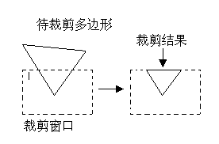
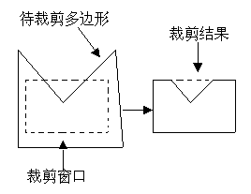
多边形的裁剪
错觉：直线段裁剪的组合？
新的问题：边界不再封闭，需要用窗口边界的恰当部分来封闭它
如何确定封闭边界？

Slide 47
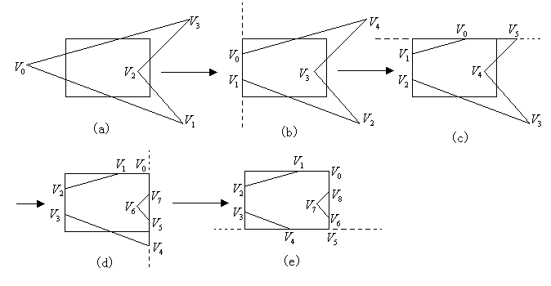
1. Sutherland-Hodgeman算法
分割处理策略：将多边形关于矩形窗口的裁剪分解为多边形关于窗口四边所在直线的裁剪。
流水线过程(左上右下)：前边的结果是后边的输入。
亦称逐边裁剪算法

Slide 48
1. Sutherland-Hodgeman算法
基本思想

Slide 49
1. Sutherland-Hodgeman算法

Slide 50
1. Sutherland-Hodgeman算法
基本思想是一次用窗口的一条边裁剪多边形
考虑窗口的一条边以及延长线构成的裁剪线该线把平面分成两个部分:可见一侧；不可见一侧
多边形的各条边的两端点S、P。它们与裁剪线的位置关系只有四种

Slide 51
1. Sutherland-Hodgeman算法
（1）:输出点P
（2）:无输出
（3）:输出交点I
（4）:输出交点I和点P

Slide 52
1. Sutherland-Hodgeman算法
Example

Slide 53
Example:
1. Sutherland-Hodgeman算法

Slide 54
1. Sutherland-Hodgeman算法
思考：如下图形，应用Sutherland算法裁剪结果？

Slide 55
1. Sutherland-Hodgeman算法
对凸多边形应用本算法可以得到正确的结果，但对凹多边形的裁剪将显示出一条多余直线
解决这个问题有多种方法
把凹多边形分割成若干凸多边形再分别处理各个凸多边形
Weiler-Atherton算法

Slide 56
2. Weiler-Atherton算法
假定按顺时针方向处理顶点，且将用户多边形定义为Ps，窗口矩形为Pw

Slide 57
2. Weiler-Atherton算法
算法从Ps的任一点出发，跟踪检测Ps的每一条边，当Ps与Pw相交时（实交点），按如下规则处理：
(1)若是由不可见侧进入可见侧，则输出可见直线段，转(3)

Slide 58
2. Weiler-Atherton算法
(2)若是由可见侧进入不可见侧，则从当前交点开始，沿窗口边界顺时针前进，找到Ps与Pw最靠近当前交点的另一交点，输出可见线段和两交点之间线段，然后返回当前交点，转（3）；

Slide 59
2. Weiler-Atherton算法
(3)沿着Ps处理各条边，直到回到起点为止

Slide 60
2. Weiler-Atherton算法
如图所示Weiler-Atherton算法结果

Slide 61
2. Weiler-Atherton算法
双边裁剪法
算法思想：有时沿多边形各边的方向来处理顶点，有时沿窗口边界方向来处理
具体采用哪一条路径，要根据多边形处理方向（顺时针或逆时针）和当前处理的多边形顶点对是由外到内还是由内到外决定

Slide 62
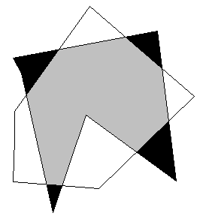
2. Weiler-Atherton算法
多边形顶点排列顺序: 使多边形区域位于有向边的左侧
外环：逆时针 ；内环：顺时针
主多边形和裁剪多边形把二维平面分成两部分
内裁剪：A∩B
外裁剪：A-B
裁剪结果区域边界由A部分边界和B部分构成
在交点处边界发生交替
由A边界转至B边界或由B边界转至A边界

Slide 63
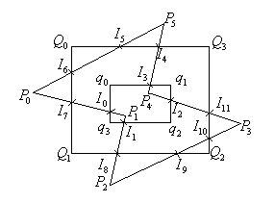
2. Weiler-Atherton算法
若主多边形与裁剪多边形有交点，则交点成对出现
进点：主多边形边界由此进入裁剪多边形内
出点：主多边形边界由此离开裁剪多边形区域
I7-I0
I1-I8

Slide 64
其它裁剪
1. 曲线边界对象的裁剪
曲线边界对象与矩形窗口和多边形窗口的裁剪
2. 文字裁剪
文字裁剪的策略包括几种：
串精度裁剪
字符精度裁剪
笔划、象素精度裁剪
3. 外部裁剪
保留落在裁剪区域外的图形部分、去掉裁剪区域内的所有图形，这种裁剪过程称为外部裁剪，也称空白裁剪。

Slide 65
文字裁剪
字符也是图元的一种，它在输出过程中，同样需要进行裁剪，字符的裁剪有多种策略，依赖于字符的生成及存储方式和具体应用的要求，有三种。
1. 字符串
采用字符串方式进行裁剪时，将包围字符串的外接矩形对窗口作裁剪。当字符串外接矩形整个在窗口内时予以显示，否则不显示。

Slide 66
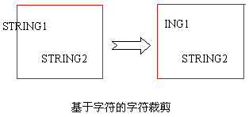
文字裁剪
2. 基于字符
采用字符方式进行裁剪时，将包围字符的外接矩形对窗口作裁剪，如某个字符外接矩形整个落在窗口内予以显示，否则不显示。

Slide 67
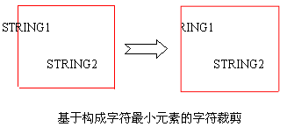
文字裁剪
3. 基于构成字符的基本图素
对于点阵字符，构成字符的最小元素为象素，此时字符的裁剪转化为点裁剪。
对于矢量字符，构成字符的最小元素是直线段（笔画），这样字符的裁剪就转化成了线裁剪。

Slide 68
裁剪总结
点的裁剪
线段裁剪
Cohen-Sutherland
中点分割法
Liang-Barsky
多边形裁剪
裁剪本质：分类！

